Slide 1
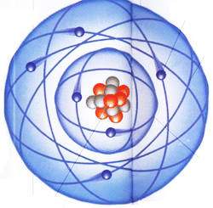
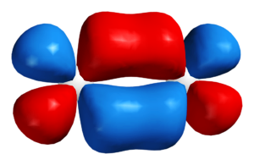
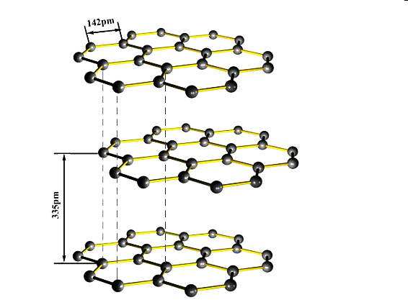
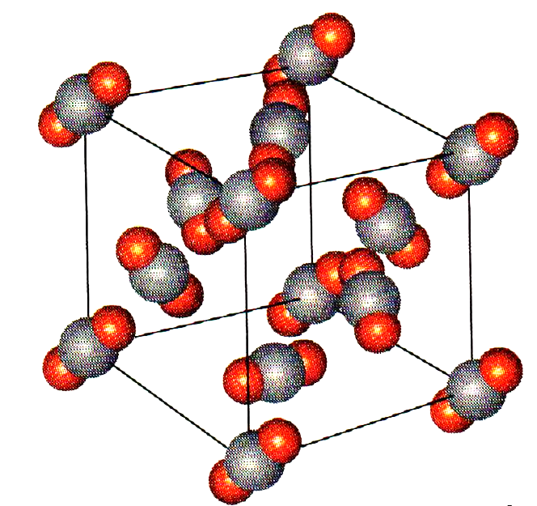
第2章 物质结构基础
原子结构
分子结构
晶体结构

Slide 2
内容提要
1) 物质的状态
2) 原子结构和元素周期表
3) 原子核外电子运动的特征
4) 原子核外电子分布的一般规律
5) 共价键的价键理论，键长、键角和键能的概念，分子偶极矩，以及杂化轨道理论
6) 化学键、分子间力（以及氢键）的本质和特性，晶体结构
7) 元素化学

Slide 3
知识要点
1) 物质的状态
2) 波粒二象性、测不准原理、波函数和电子云
3) 量子数的意义和匹配关系
4) 核外电子排布原则及元素周期系
5) 离子键、共价键、金属键、氢键和范德华力
6) 杂化轨道及分子轨道
7) 离子晶体、分子晶体、原子晶体和金属晶体的特征

Slide 4
概 述
世界上种类繁多、琳琅满目的物质，呈现出不同的性质，为什么？因为微观结构的差异，结构决定性质！
为深入了解物质的组成、掌握结构和性质变化规律、驾驭化学反应，必须研究物质微观结构。
化学是研究物质的组成、结构、性质及化学变化的规律的科学。

Slide 5
2.1 物质的状态
2.1.1 气体
1) 理想气体与真实气体
例如：实际气体与理想气体更接近的条件是( ? )
A. 高温高压 B. 低温高压
C. 高温低压 D. 低温低压
2) 理想气体状态方程
描述理想气体存在的量之间的关系的方程式：
pV = nRT
p (Pascales, Pa)—pressure V (meter cube, m³)—volume n (moles)—the number of moles
R (mole gas constant)—8.314 kPa·m³·mol⁻¹·K⁻¹ T (Kelvin)—temperature

Slide 6
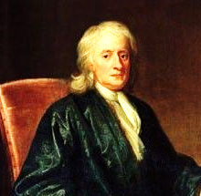
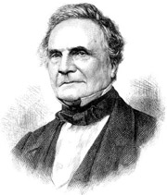
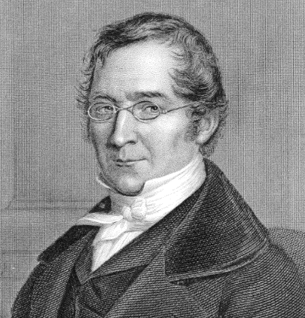
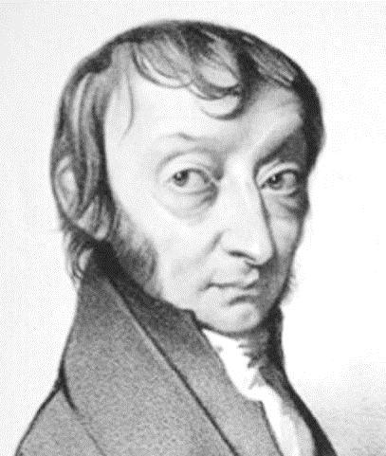
2.1.1 气体
3) 理想气体方程的其它形式
A. at constant n and T (Boyle’s law): p₁V₁ = p₂V₂
B. at constant n and p (Charle’s-Gay Lussac’s law): V₁/T₁ = V₂/T₂
C. at constant p and T (Avogadro’s law): V₁/n₁ = V₂/n₂
Robert Boyle
罗伯特·波义耳
Jacques Charles雅克·查理
Gay Lussac
盖·吕萨克
Amedeo Avogadro
阿莫迪欧·阿伏伽德罗
状态方程的其它形式: pV = (m /M)RT 和 pM = ρRT

Slide 7
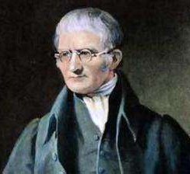
2.1.1 气体
例: 实验测得310 ºC，1101 kPa下单质气态磷密
度2.64 g·dm⁻³，磷的分子式是什么？ 解：pM = ρRT M = ρRT/p = 127.1 g·mol⁻¹
则磷分子中的原子数 = 127/31 = 4
气态磷的分子式为P₄
John Dalton
4) Dalton 分压定律
n=n₁+n₂+…，T=T₁=T₂= …，V=V₁=V₂= …，p = p₁+ p₂ +…
5) Dalton’分体积定律
n=n₁+n₂+…，T₁=T₂= …= T，p₁=p₂=…=p，V=V₁+V₂+…

Slide 8
2.1.1 气体
理想气体状态方程仅适用于压力不太高、温度不太低的实际气体。考虑到分子间的相互作用力以及分子自身的体积，实际气体在低温高压下与理想气体行为之间有较大偏差。
例如，理想气体不可液化，而真实气体是可以液化的。
6) 真实气体的状体方程
V_{real} > V_{ideal} 和 p_{real} < p_{ideal}
A和b：范德华（van der Waals ）常数，用于校正分子间力和气体分子的体积。

Slide 9
2.1.2 液体
液体的特征
固定的体积和可变的形状
基本不可压缩、膨胀系数小
流动性、掺混性和毛细现象
液体表面具有表面张力
液体的重要参数
饱和蒸气与饱和蒸气压 沸点
临界温度(T_{c}) 临界压力(p_{c})
临界体积(V_{c})

Slide 10
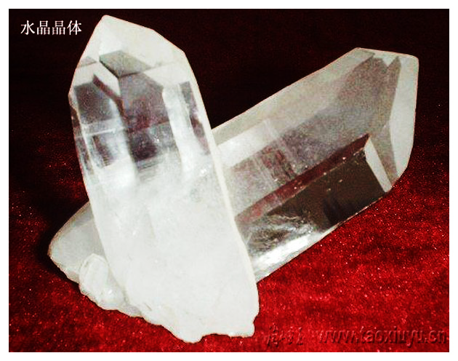
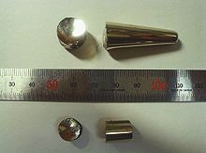
2.1.3 固体
固体有一定的几何外形，晶态固体（晶体）具有一定的熔点。自然界中大多数固体物质为晶体。
固体
熔化，吸热
液体
凝固，放热

Slide 11
2.1.3.1 晶体与非晶体的对比
表1 晶体与非晶体的对比
 | 晶体 | 非晶体
原子排列 | 规则排列 | 紊乱排列
熔点 | 有固定熔点 | 没有
性能 | 各向异性 | 各向同性
实际上，非晶体可表示为粘度很大的过冷液体
晶体的各向异性：弹性模量、生长速度和腐蚀速率在不同方向上是不同的

Slide 12
2.1.4 物质的其它聚集状态
2.1.4 等离子体
气体物质在高温、电磁场、放电、高能磁场、热核反应等作用下，气态原子部分电离成离子和自由电子，形成的净电荷数为零、由自由电子、原子和离子组成的、密度小、能导电的聚集体。由于等离子体富集了离子、电子激发态的原子、分子和自由基，具有较高的化学活性，利于发生高能量、高密度的化学反应。
2.1.5 中子态
金属态物质在高压或超高压下，核外电子被压缩进入原子核，电子与质子结合成中子，形成中子态。密度极大。宇宙中的“中子星”就是密度极大的星体，其密度为10亿吨/cm³ 。

Slide 13
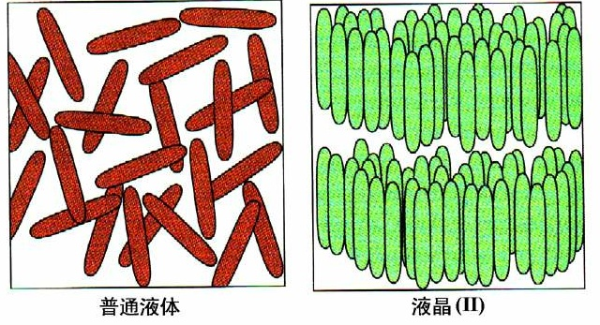
2.1.6 液晶
某些物质在由各向异性的晶态熔化转变为各向同性的液体过程中经历的一个中间态。此时物质虽然获得了液态的流动性，但在材料内部仍然保留有分子排列的一维或二维有序，在物理性质上表现出各向异性。这种兼有晶体和液体部分性质的状态称为液晶态。液晶具有特殊的电、磁和光特性。

Slide 14
2.2 原子结构和元素周期律
为什么要研究原子的结构？世界上种类繁多、琳琅满目的物质，都是由为数不多的基本元素组成的。
A) 通常讲，物质由分子组成，分子由原子组成。所以，研究物质的性质以及物质之间的化学变化(化学反应) 就必须从研究原子本身的结构开始。
B) 在物质的化学变化过程(化学反应)中。原子核并不发生改变(核反应除外)，只是核外电子运动状态发生了变化。所以研究原子的结构应主要研究其核外电子的运动。

Slide 15

2.2 原子结构和元素周期律
物质运动状态
宏观物体的运动特征：可描绘出它们的运动轨迹，可以确定它们某一时刻的位置和速度。
微观粒子的运动特征：经历了从经典到现代的不断认识的过程。认识水平与当时理论科学的发展程度是密切相关的。
原子核及核外电子的模型
Electron
质子(+)
中子
原子核(+)
核外电子(-)
原子
Nuclear
核电荷数＝质子数＝核外电子数，原子直径：10⁻¹⁰ m数量级。

Slide 16
2.2.1 原子的基本结构
-
+
-
+
+
-
-
-
+
+
+
-
-
-
+
+
-
+
John Dalton’s
原子模型 (1808)
J.J. Thomson’s
原子模型 (1898)
E. Rutherford’s
原子模型 (1911)
Bohr’s 原子模型 (1923)
原子波动力学模型 (1926)
原子结构理论的发展

Slide 17
2.2.1 原子的基本结构
1) J. Dalton的原子学说
1808年，英国中学教师道尔顿明确地提出了他的原子论，理论要点是：每一种化学元素有一种原子；同种原子质量相同，不同种原子质量不同；原子不可再分；一种原子不会转变为另一种原子；化学反应只是改变了原子的结合方式。使反应前的物质变成反应后的物质。道尔顿认为原子是一个实心球体，不可再分。
John Dalton
John Dalton’s原子模型 (1808)

Slide 18
2.2.1 原子的基本结构
道尔顿用来表示原子的符号，是最早的元素符号。图中他给出的许多分子组成是错误的。这给人以历史的教训——要揭示科学的真理不能光凭
想象，客观世界的复杂
性不会因为人类或某个
人主观意念的简单化而
改变。
氢
氧
氮
碳
磷
硫
钾
钡
水
一氧化氮
二氧化硫
尽管如此，道尔顿原子论极大地推动了化学的发展。
氢氧化钾
碳酸钡
甲烷

Slide 19
2.2.1 原子的基本结构
2)原子结构的近代模型
A) J.J. Thomson原子“浸入模型”
原子是由带正电荷的球体及沉浸在这个正电荷球体里的电子所组成。
电子均匀分布在原子内，能自由地运动，并受到一个指向原子中心的电力作用。
B)卢瑟福的原子核模型
每个原子中心有一个带正电荷的体积很小的原子核，核外为电子所环绕。
原子核所带的正电荷等于核外电子所带的负电荷数，整个原子呈电中性。
原子的质量几乎全部集中在原子核上。

Slide 20
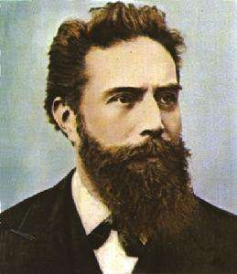
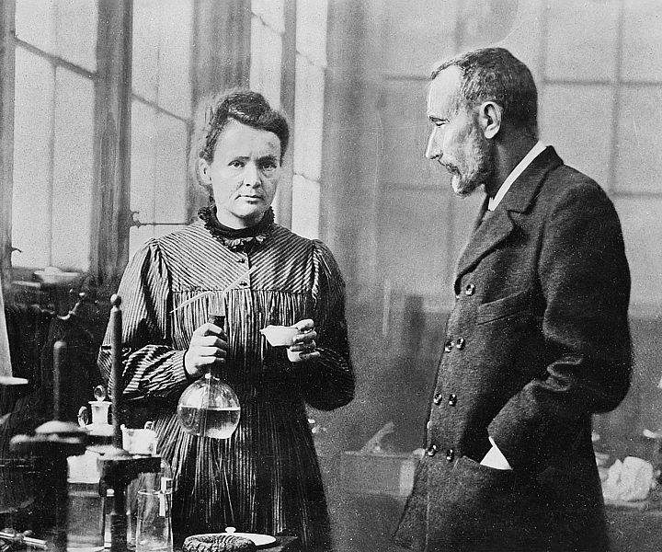
2.2.1 原子的基本结构
2) J.J. Thomson原子“浸入模型”
Wilhelm Röntgen
威廉·康拉德·伦琴
居里夫妇
1895年11月8日，德国的伦琴发现了奇异的X射线，后来居里夫妇等对天然放射性的研究，以及1897年汤姆逊证明了射线是一种带负电的微粒。表明任何物质的原子都可放出带负电荷的电子。由于整个原子是电中性的，因此，原子内部一定带等量电荷的正电微粒。那么，这些电荷是如何分布的？

Slide 21
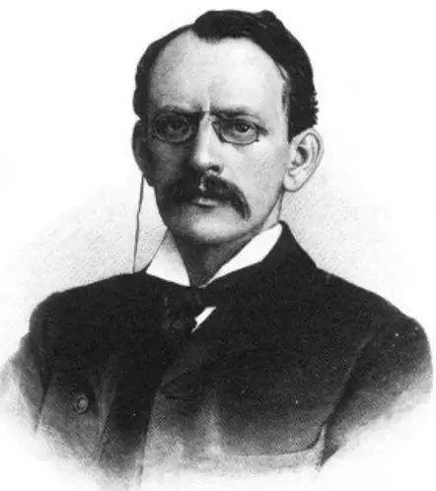
2.2.1 原子的基本结构
1898年，威廉 · 汤姆逊认为原子是由带正电荷的球体及沉浸在这个正电荷球体里的电子所组成。电子均匀分布在原子内，能自由地运动，并受到一个指向原子中心的电力作用。1904年，在W.汤姆逊模型的基础上，J.J.汤姆逊认为正电球中的电子是分布在一些同心球或同心球壳上，该模型俗称为“葡萄干面包”模型。
-
+
-
+
+
-
-
+
-
+
+
-
-
-
+
-
+
+
J.J. Thomson
J.J. Thomson’s 原子模型 (1898)

Slide 22
2.2.1 原子的基本结构
3) E. Rutherford的原子“含核模型”
J.J. Thomson的学生、英籍新西兰物理学家卢瑟福用α粒子(He²⁺)轰击金箔，发现粒子绝大多数不会发生偏转，极少数被折射或被反弹回来。说明了原子中存在一个几乎集中了全部原子质量、而大小仅为原子大小万分之一的带正电荷微粒，即原子核。
卢瑟福的原子“含核式模型”(1911年)：每个原子中心有一个带正电荷的体积很小的原子核，核外为电子所环绕；原子核所带的正电荷等于核外电子所带的负电荷数；整个原子呈电中性，原子的质量几乎全部集中在原子核上。

Slide 23
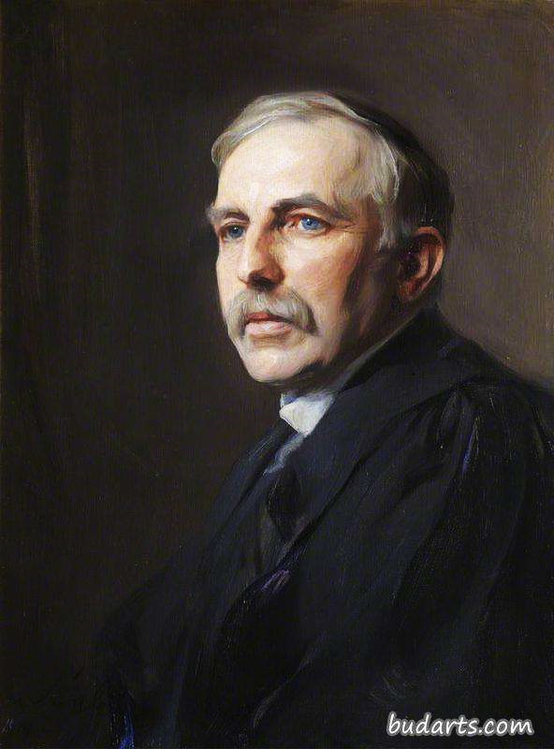
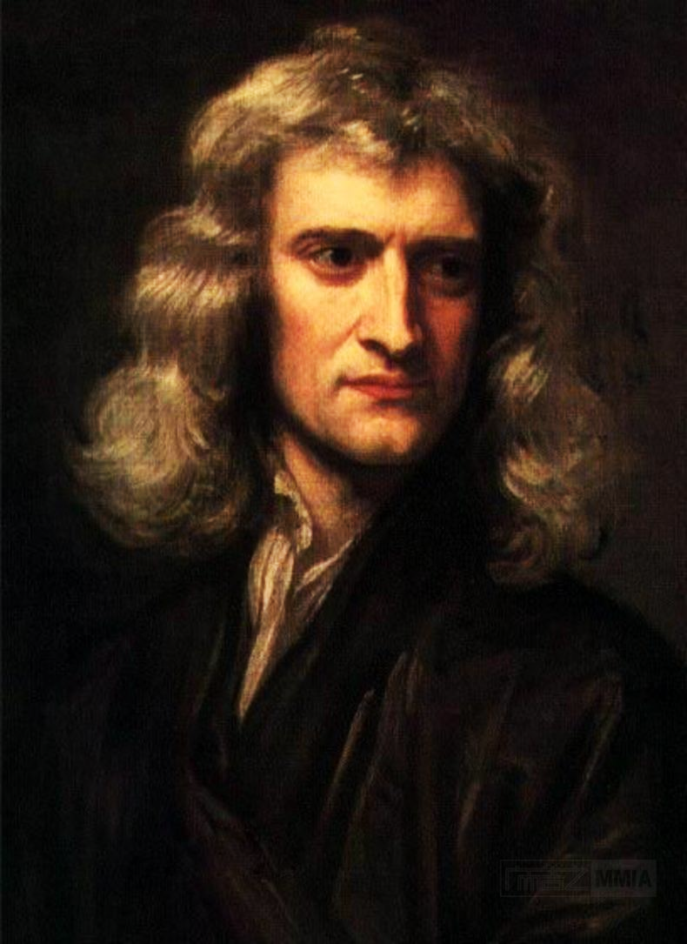
2.2.1 原子的基本结构
E. Rutherford
E. Rutherford’s 原子模型 (1911)
到此为止，在总结前人认识的基础上，
结合当时的最新发现，由卢瑟福提出的原子
模型应该是很完善的。该模型建立在Newton
经典力学理论基础上。根据该理论，电子在
运动速度改变时，要发射电磁波，能量降低。
结果是：(1) 发射光谱连续；(2) 原子煙灭。
Isaac Newton

Slide 24
2.2.1 原子的基本结构
4) Planck’量子理论
1900年，普朗克在研究黑体辐射时，提出了辐射定律，即普朗克量子论。物质只能按某常数的整数倍吸收或发射能量，因而物质得失能量具有量子化的特征，即：
h-普朗克常数
ν -光的频率
n-正整数

Slide 25

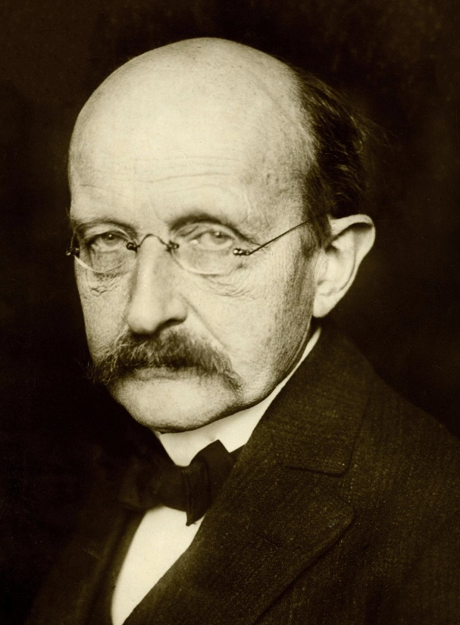
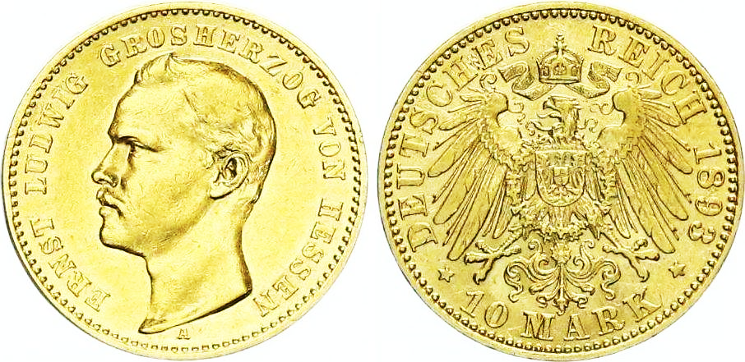
2.2.1 原子的基本结构
The Noble Prize in Physics 1918
In recognition of the services he rendered to the advancement of Physics by his discovery of energy quanta
Max Karl Ernst Ludwig Planck, 1858-1947, Germany

Slide 26
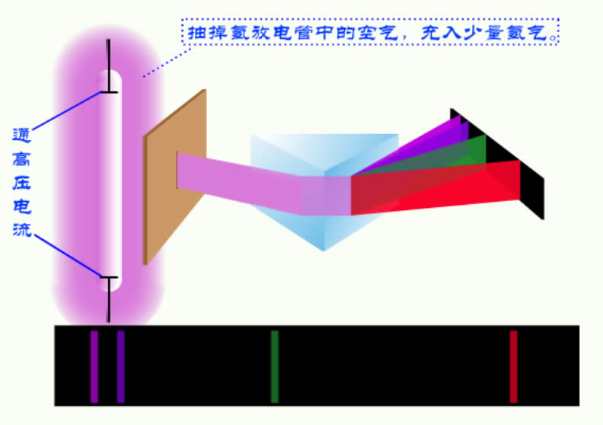
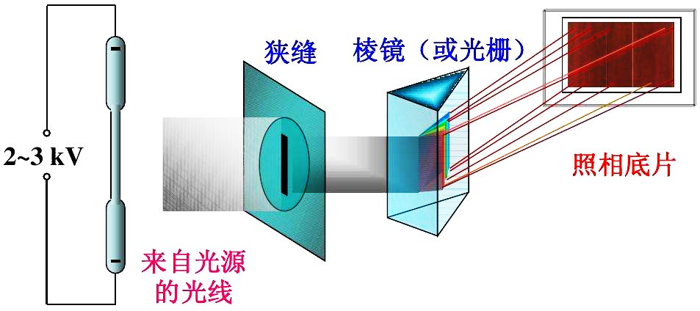
2.2.1 原子的基本结构
5) 氢原子光谱
氢原子谱线（频率）的分布公式：
R为Rydberg常数，n₁和n₂为正整数
氢原子线状光谱的产生过程

Slide 27
2.2.1 原子的基本结构
E
n=8
0
n=7
-B
25
n=6
n=5
方德系
-B0
18
n=4
布拉开特系
-B
9
n=3
派兴系
-B
1
n=2
巴尔麦系
B
基态
n=1
赖曼系
不同谱系的氢原子光谱

Slide 28
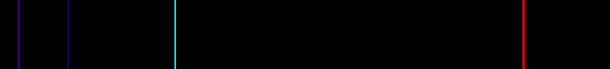



2.2.1 原子的基本结构
H、He、Li、Na、Be、Hg和Ne发射光谱（从上到下）

Slide 29
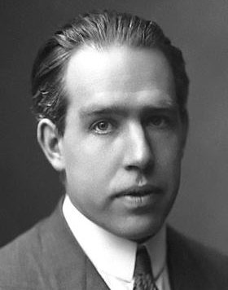
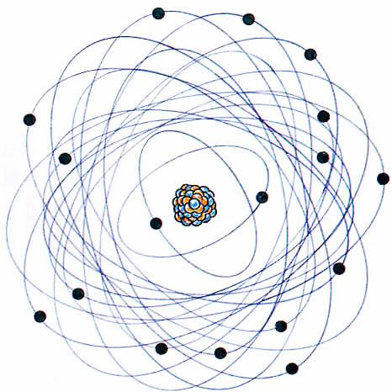
2.2.1 原子的基本结构
2.2.1.1 玻尔(N. Bohr)理论
1913年丹麦物理学家提出了基于量子化的原子模型，并成功地解释了氢原子结构和氢原子光谱。这就是原子结构的近代模型。
波尔理论的基本观点（假设）
1）定态轨道假设：电子绕固定圆形轨道运行
2）轨道能量假设：轨道能量量子化
3）能量的吸收和释放假设：电子从高能级轨道跃迁到低能级轨 道会以辐射方式释放能量。
Bohr’s “行星式”原子模型 (1913)

Slide 30
2.2.1.1 玻尔(N.Bohr)理论
Bohr理论的量子化要点
a) 核外电子运动的轨道角动量(M)量子化(而不是连续变化)： M = nh/2π (n = 1, 2, 3, 4 …)
符合这种量子条件的“轨道”(Orbit)称为“稳定轨道”。
b) 在一定轨道上运动的电子的能量也是量子化的；电子在稳定轨道运动时，既不吸收，也不幅射光子。电子的能量为：
n = 1, 2, 3, 4 … Z—核电荷数（质子数）
c) 原子在正常或稳定状态时，电子尽可能处于能量最低的状态—基态(ground state)。对于H原子，电子在n=1的轨道上。
Z
E = -2.178 × 10⁻¹⁸ ---- J
n²

Slide 31
2.2.1.1 玻尔(N. Bohr)理论
Bohr理论的量子化要点
氢原子处于能量最低—基态时，其能量为：
E = -2.178 × 10⁻¹⁸ J
相应的氢原子轨道半径为： r = 52.9 pm = a₀（玻尔半径）
d) 电子在不同轨道之间跃迁(transition)时，会吸收或幅射光子，其能量取决于跃迁前后两轨道的能量差：
c
ΔE = E₂-E₁ = hν = h----
λ
空中光速 c = 2.998 ×10⁸ m·s⁻¹，H原子Z=1，则光谱频率ν为：
1
1
1
-- = R∞[----- - -----]
λ
n₁²
n₂²

Slide 32
2.2.1.1 玻尔(N. Bohr)理论
n=3
0
n=2
n=4
n=3
n=1
energy
n=2
greater distance
form nucleus
-13.6eV
n=1
玻尔理论成功地解释了氢原子结构和氢原子光谱。
玻尔理论局限性：
a)只限于解释氢原子或类氢离子(单电子体系)光谱，不能解释多电子原子的光谱。
b)人为地允许某些物理量(电子运动的轨道角动量和电子能量)“量子化”，以修正经典力学(牛顿力学)。

Slide 33
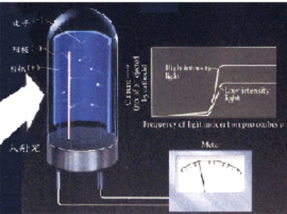
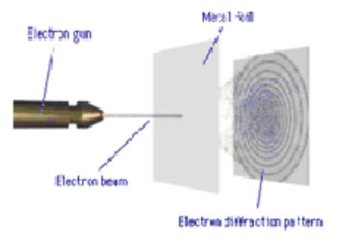
2.2.1 原子的基本结构
2.2.1.2 现代原子结构理论
粒子性---能量
波动性---衍射现象
电子的波粒二象性

Slide 34
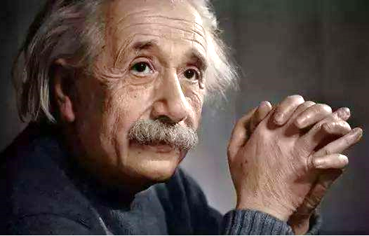
2.2.1.2 现代原子结构理论
经典波动学说：光能依赖于光强，而不是频率
光子假说：能量依赖于频率
a) Einstein’光电理论
Einstein 根据量子化概念，提出了光子学说，认为光是一种波。
Albert Einstein
光子能量：E = hν
光子动量：
两公式将表征波动性的物理量(λ和ν )和表征粒子性的物理量(E和P)定量地联系起来。

Slide 35
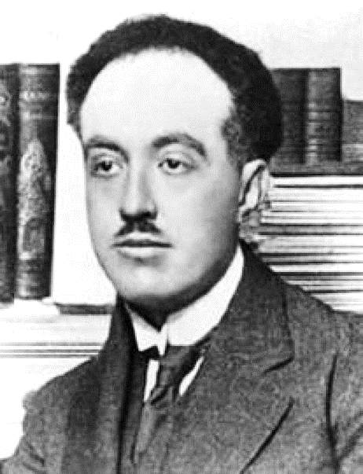
2.2.1.2 现代原子结构理论
b) 物质的波粒二象性
1924年法国物理学家德布罗意(de Broglie)提出了物质波的概念。物质波的波长λ有
The Noble Prize in Physics 1929
“his discovery of the wave nature of electrons”
m为微粒的质量
v为其运动速度
h为普朗克常数
Louis de Broglie, 1892-1987, France

Slide 36
2.2.1.2 现代原子结构理论
De broglie提出，电子、质子、中子、原子、分子、离子等实物粒子的波长服从：
λ = h/m·c
m ---为微粒的质量
ν ---为其运动速度
h ---为普朗克常数
3年之后(1927年)，C.J. Davisson (戴维逊)和L.S. Germer (革
末)的电子衍射实验证实了电子运动的波动性--电子衍射图是电
子“波”互相干涉的结果，证实了de Broglie的预言。

Slide 37
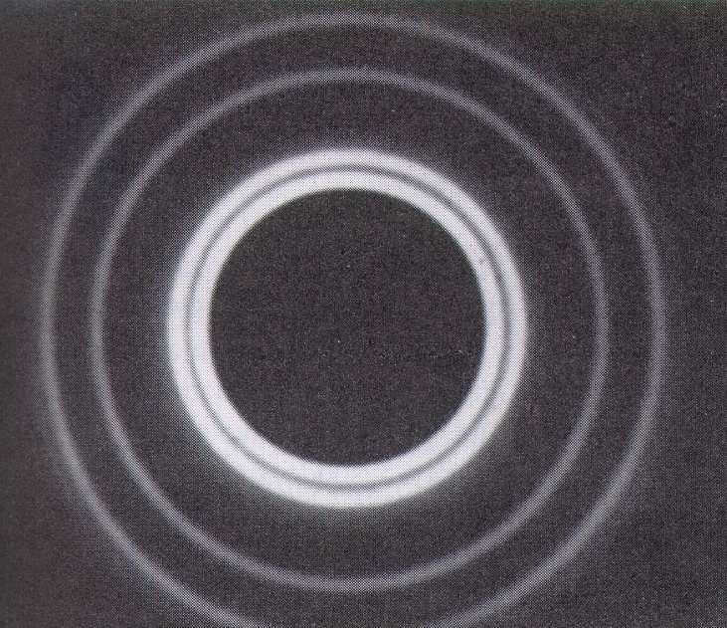
2.2.1.2 现代原子结构理论
电子波动性实验验证：薄片电子衍射(diffraction of electron)
1927年，汤姆逊（G.P. Thomson）实验，电子在穿过金属箔片后产生衍射环。
电子束
窄缝
金箔(光栅)
底版
粒子性---能量 波动性---衍射现象 电子的波粒二象性

Slide 38
2.2.1.2 现代原子结构理论
实物颗粒的质量、速度与波长的关系
实物
质量m/kg
速度v/(m·s⁻¹)
波长λ/pm
1 V电压加速的电子
9.1×10⁻³¹
5.9×10⁵
1200
100 V电压加速的电子
9.1×10⁻³¹
5.9×10⁶
120
1000 V加速的电子
9.1×10⁻³¹
1.9×10⁷
37
10000 V加速的电子
9.1×10⁻³¹
5.9×10⁷
12
He原子（300K）
6.6×10⁻²⁷
1.4×10³
72
Xe原子（300K）
2.3×10⁻²⁵
2.4×10²
12
垒球
2.0×10⁻¹
30
1.1×10⁻²²
枪弹
1.0×10⁻²
1.0×10³
6.6×10⁻²³

Slide 39

2.2.1.2 现代原子结构理论
c)测不准原理（W. Heisenberg)
1927年德国物理学家海森堡提出了一个重要的定量关系式：
不可能同时测得电子的能量和其在空间的位置
牛顿力学研究质点运动时，由F = ma，可求出加速度a。由公式：v₁ = v₀ + at，s = v₀t + 1/2at²，可以同时测得某一时刻t时质点的位置，速度和动量。
但对于象电子这样的微观粒子，不可能同时准确地确定它们某一时刻的位置和速度，也就无法描绘出它们的运动轨迹。
Werner Heisenberg

Slide 40
2.2.1.2 现代原子结构理论
例：核外运动的电子，其质量m = 9.11×10⁻³¹ kg，位置的
测不准量Δx =10⁻¹² m，求速度的测不准量Δv 。
解：原子半径一般以Å为单位，即其数量级为10⁻¹⁰ m。因此，
表示原子内部的电子的位置，粗略地看应该有Δx = 10⁻¹² m。这种精确程度并不能令人满意。
h
6.626×10⁻³⁴
Δv ≥ ----------- = -------------------------------- = 1.16×10⁸ m·s⁻¹
2πmΔx
2×3.14×9.11×10⁻³¹×10⁻¹²
速度的测不准量Δv 经达到了光速的量级，根本无法接受，何况这还是在Δx 并不令人满意的基础上计算出来的。

Slide 41
2.2.1.2 现代原子结构理论
微观粒子的波粒二象性和测不准原理 使人们认识到不能用经典的牛顿力学来描述微粒，波尔理论认为电子在固定不变的圆形轨道上运动是不对的，只能采用统计方法，对微粒运动作出概率的判断，从而推出核外电子的运动规律。
合理的模型只能在测不准原理的限制之内，用一个代表原子性质和行为的抽象的数学方程式来描述，而不能像玻尔所描述的那种轮廓鲜明的模型。
原子的波动力学模型 (1926)

Slide 42
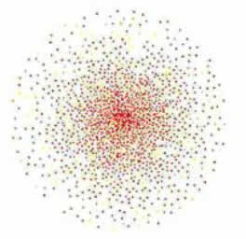
2.2.1.2 现代原子结构理论
d) 电子云及概率密度
由于电子具有波粒二象性，类似于电磁波，因此可以用一个波函数来描述电子的运动特征。波函数是一个三维空间的函数。
一般地，我们把核外电子在某区域出现的概率为波函数，核外电子出现的概率密度函数即为电子云。
概率 = 概率密度 × 体积

Slide 43
2.2.1.2 现代原子结构理论
e) 核外电子运动方程——波函数
由于电子具有波粒二象性，类似于电磁波，因此可以用一个波函数来描述电子的运动特征。波函数是一个三维空间的函数。电子是围绕着原子核的三维波。
Ψ_{n, l, m} (x, y, z )
1927年奥地利物理学家薛定谔(E. Schrodinger) 从物质波的概念和测不准原理出发，用统计方法提出了一个量子力学的基本方程—微粒波动方程式(薛定谔方程)。

Slide 44
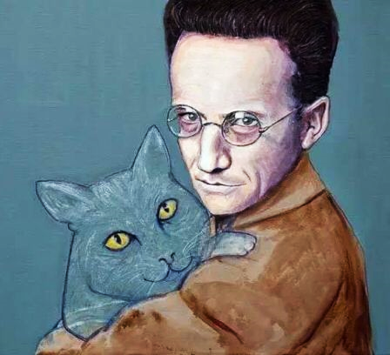
2.2.1.2 现代原子结构理论
Schrodinger方程
式中：Ψ--波函数
E--能量
V--势能
m--微粒的质量
π--圆周率
h--普朗克常数
ze²
V= - -----
r
Erwin Schrödinger
这是一个二价偏微分方程，其意义为：若有一位能为V，质量为m的运动微粒，必然存在一个与该微粒运动状态对应的波函数ψ。在解薛定谔方程的过程中，要设法使3个自变量分离；必须作坐标变换，即：直角坐标系→球坐标系。

Slide 45
2.2.1.2 现代原子结构理论
f)四个量子数
薛定谔方程的解很多，若要使所求的解具有合理的物理意义，必须给予相应的边界条件加以限制。
在限定条件下，可得到相应的特定解ψ(n,l,m)(x,y,z)和E。这些特定解表示原子中电子的某种运动状态及对应的能量,即量子化运动的三个参数：主量子数n，角量子数l和磁量子数m。
量子数——是指运动状态的一些特定不连续的数字，用以表示电子能量、原子轨道的形状、自旋方向等的正整数。
特定解——微粒在某处空间出现的概率函数（波函数），也就是电子云的形状。

Slide 46
2.2.1.2 现代原子结构理论
四个量子数的含义
主量子数n—确定电子离核远近和能级的主要参数，其值越大，则轨道离核越远，能量越高。n = 1, 2, 3…它是决定电子层数的。
角量子数l—决定原子轨道的形状及电子运动的角动量，对于给定的主量子数n来说，可有n个不相同的角量子数l。其取值为l = 0, 1,…(n-1)。常用光谱符号s, p, d和f表示，例：主量子数n = 3，则 l = 0，l = 1和l = 2。
磁量子数m—表示原子轨道在磁场中的分裂（方向）特征。m = 0,±1,±2,…±l。磁量子数m与能量无关，只表示同类原子轨道的不同的伸展方向。
自旋量子数—表示电子绕自身轴自旋的两个方向。

Slide 47
2.2.1.2 现代原子结构理论
(1) 主量子数n
n的数值大，电子距离原子核远，则具有较高的能量。对于H原子，n = 1，E = -2.719×10^{–18} J；n = 2，E = -2.719×10^{–18} J/4;……；n = ∞，E = 0，即自由电子，其能量最高，为 0 。
z²
E= - ----×2.719×10^{–18}J
n²
主量子数n只能取 1, 2, 3, 4 等自然数，故能量只有不连续的几种取值，即能量是量子化的。所以n称为量子数。
单电子体系，能量完全由n决定。但是多电子体系的能量，同时要受到其它量子数的影响，不完全取决于n。
E_{1s}<E_{2s}=E_{2p}<E_{3s}=E_{3p}=E_{3d}<E_{4s}=E_{4p}=E_{4d}=E_{4f} <…

Slide 48
2.2.1.2 现代原子结构理论
(2) 角量子数 l
取值受主量子数n的限制，对于确定的主量子数n，角量子数l可以为0，1，2，3，4 … (n-1)，共 n 个取值。量子数：0，1，2，3，4 …，光谱学上依次用表示：s，p，d，f， g … 。
意义：角量子数 l 决定原子轨道的形状。例如 n = 4 时， l 有 4 种取值，就是说核外第四层有4 种形状不同的原子轨道：
l = 0--- s 轨道----形状为球形-------- 4s 轨道；
l = 1--- p 轨道----形状为哑铃形---- 4p 轨道；
l = 2--- d 轨道----形状为花瓣形---- 4d 轨道；
l = 3--- f 轨道----形状更复杂------- 4f 轨道。
由此可知，在第四层上，共有4 种不同形状的轨道。同层中(即n 相同) 不同形状的轨道称为亚层，就是说核外第四层有 4 个亚层。

Slide 49
2.2.1.2 现代原子结构理论
(3) 磁量子数 m
m决定原子轨道的空间取向。取值受角量子数 l 影响，对于给定的l，m可取: 0，±1，±2，±3，… …，±l 。若 l = 3，则m = 0，±1， ±2，±3，共7个值。
n和l 一定的轨道，如2p轨道(n =2，l = 1)在空间有三种不同的取向。每一种m的取值，对应一种空间取向。
m的不同取值，或者说原子轨道的不同空间取向，一般不影响能量。3种不同取向的2p轨道能量相同。说这3个原子轨道是能量简并轨道，或者说2p轨道是3重简并的。而3d则有5种不同的空间取向，3d 轨道是5重简并的。

Slide 50
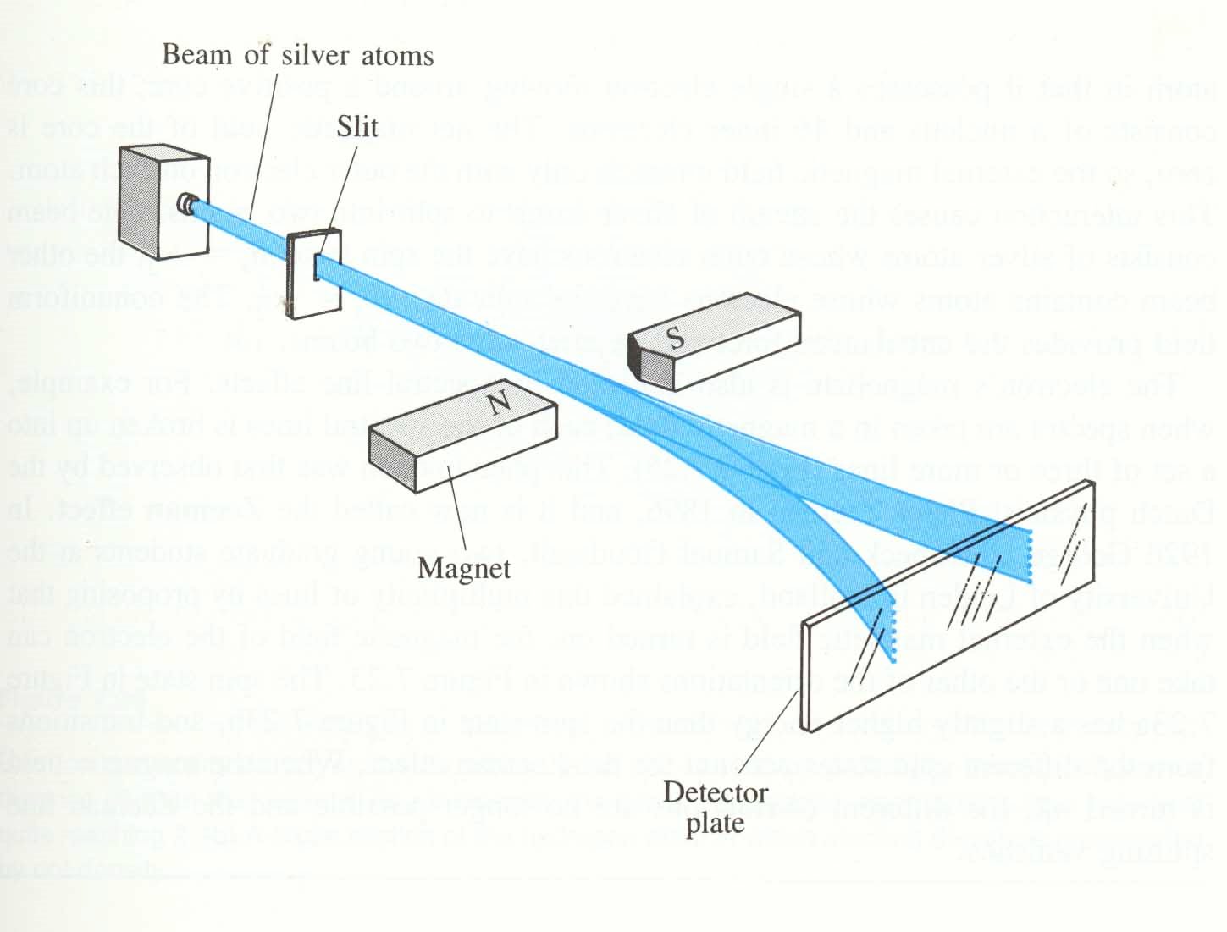
2.2.1.2 现代原子结构理论
(4) 自旋量子数
表征电子两种不同的“自旋”状态 ，电子既有围绕原子核的旋转运动，也有自身的旋转，称为电子的自旋。m_{s} 的取值只有两个，+1/2和-1/2。电子的自旋方式只有两种，通常用“ ↑ ” 和“ ↓ ”表示。
不同自旋状态的电子在磁场中发生分裂
因此描述一个电子的运动状态，要用四个量子数：n，l，m，m_{s}

Slide 51
2.2.1.2 现代原子结构理论
四个量子数决定核外电子运动状态
n (The Principle Quantum Number) | 1 | 2 |  | 3
l (The Angular Quantum Number) | 0 | 0 | 1 | 0 | 1 | 2
m (The Magnetic Quantum Number) | 0 | 0 | 0 +1 -1 | 0 | 0 +1 -1 | 0 +1 –1 +2 -2
m_{s} (The Spin Quantum Number) | ±1/2
Orbit Numbers n² | 1 | 1 | 3 | 1 | 3 | 5
Shapes Numbers 2n² | 2 | 2 | 6 | 2 | 6 | 10
 | 2 | 8 |  | 18

Slide 52
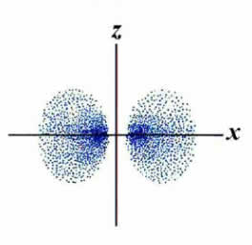
2.2.1.2 现代原子结构理论
g) 波函数与原子轨道
The physical meaning of a wave function：曾引起许多科学家的争论(玻-爱论战)。Ψ本身无意义，但Ψ² 有意义(概率密度)。每一种波函数的解对应电子一种运动状态，沿用为一个原子轨道。
s轨道波函数（球形分布）：
p轨道波函数（哑铃形分布）
f轨道波函数（复杂形分布）

Slide 53
2.2.1.2 现代原子结构理论
波函数的数学表达式
轨道
Ψ(r,θ,φ)
R(r)（径向分布）
Y(θ,φ)（角度分布）
1
1
1
1s
e^{–r/a0}
2
e^{–r/a0}
πa₀³
a₀³
4π
1
1
r
1
r
1
2s
2 -
e^{–r/2a0}
2 -
e^{–r/2a0}
4
2πa₀³
a₀
8a₀³
a₀
4π
1
1
r
3
2p_{z}
e^{–r/2a0} cosθ
cosθ
4
2πa₀³
a₀
4π
1
r
1
1
r
e^{–r/2a0}
3
2p_{x}
e^{–r/2a0} sinθ cosφ
24a₀³
a₀
sinθcosφ
4
2πa₀³
a₀
4π
1
1
r
3
2p_{y}
e^{–r/2a0} sinθsinφ
sinθsinφ
4
2πa₀³
a₀
4π

Slide 54
2.2.1.2 现代原子结构理论
波函数的角度部分
3
3
Y_{pz}=
cosθ
令
= c
4π
4π
不同θ角时Y的取值
θ
0º
30º
60º
90º
120º
150º
180º
√3
1
1
√3
cosθ
1
0
-
-
-1
2
2
2
2
Y_{pz}
1.00c
0.87c
0.50c
0
-0.50c
-0.87c
-1.00c
z
15º
30º
z
θ = 0º
30º
+
x
60º
x
90º
120º
y
y
-
150º
180º

Slide 55
2.2.1.2 现代原子结构理论
波函数（s, p轨道）的角度分布图
z
z
+
x
+
x
y
s 轨道
z
z
z
+
x
x
-
x
-
+
y
-
y
+
y
p_{z}轨道
p_{x}轨道
p_{y}轨道

Slide 56
2.2.1.2 现代原子结构理论
波函数（d轨道）的角度分布图
y
z
z
-
+
-
+
-
+
x
x
y
+
-
+
-
+
-
d_{xy}
d_{xz}
z
d_{yz}
y
-
+
+
+
x
-
-
x
-
+
d_{x2-y2}
d_{z2}

Slide 57
2.2.1.2 现代原子结构理论
波函数（s,p轨道）的径向分布图
1
1
r
R_{1s}(r) =
2
e^{-r/a0}
R_{2s}(r) =
2 -
e^{-r/2a0}
a₀³
8a₀³
a₀
R(r)
1
R(r)
2
钻穿效应
a₀³
0
r
r
1s波函数R(r)-r图
2s波函数的R(r)-r图
R(r)
R(r)
r
r
2p波函数的R(r)-r图
3p波函数的R(r)-r图

Slide 58
2.2.1.2 现代原子结构理论
电子云的特征
电子云：电子在核外空间某点出现的概率密度的形象化描述。小点的疏密表示核外电子出现的概率密度的大小。电子云图形即Ψ² 的图形。电子云可采用波函数的角度分布函数和径向分布函数来描述。
S电子云（球形，中心密度高，边缘密度低）
p 电子云（哑铃型，内缘密度高，外缘密度低）

Slide 59
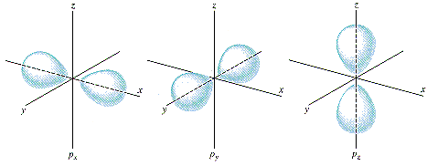
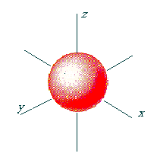
2.2.1.2 现代原子结构理论
电子云角度分布图--ψ²(θ,φ)
s轨道
p轨道

Slide 60
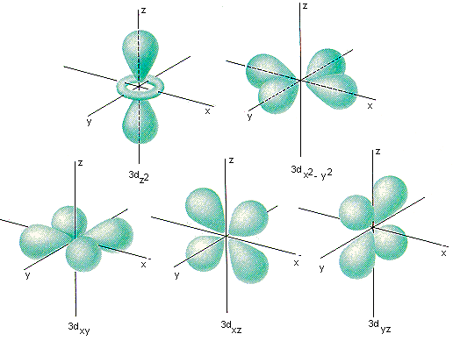
2.2.1.2 现代原子结构理论
电子云角度分布图--ψ²(θ,φ)
d轨道

Slide 61
2.2.1 原子的基本结构
1s, 2s, 2p电子云径向分布图
电子云的径向分布图本应为R²_{n, l} (r)的图形，但R²_{n, l} (r)无物理意义，只有D(r) = r²·R²_{n, l} (r)才有物理意义，所以电子云是D(r)(概率)的图形。
r²·R²(r)
2s
r²·R²(r)
1s
0.2
0.4
0.6
0.8
r(nm)
r²·R²(r)
2p
0.2
0.4
0.2
0.4
0.6
0.8
1.0
r(nm)
r(nm)

Slide 62
2.2.1.2 现代原子结构理论
3s, 3p, 3d电子云径向分布图
r²·R²(r)
3s
0.2
0.4
0.6
0.8
1.0
1.2
r(nm)
r²·R²(r)
3p
0.2
0.4
0.6
0.8
1.0
1.2
r(nm)
r²·R²(r)
3d
0.2
0.4
0.6
0.8
1.0
1.2
r(nm)

Slide 63
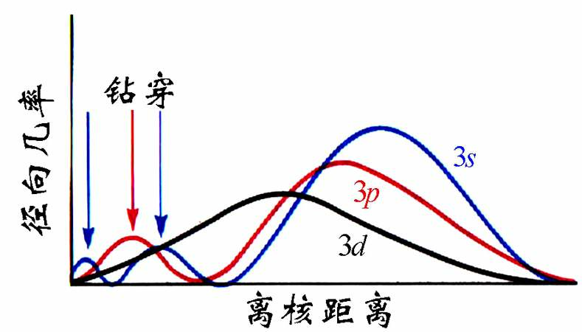
2.2.1.2 现代原子结构理论
电子云角度分布图只与l, m相关，而与主量子数n无关，反映了电子在空间不同角度所出现的概率密度，并不反映概率密度离核远近的关系。
电子云径向分布图反映了电子概率密度大小与离核远近的关系。

Slide 64
2.2.2 多电子原子核外电子运动状态
化学性质与核外电子排布
形形色色的化学物质，实际上都是由少数几种原子化合而成的，而决定原子化学性质的是原子的电子层结构（尤其是外层电子的排布）。
掌握核外电子运动的特征和规律是了解原子间化合的本质、物质性质和开发新化合物的关键。

Slide 65
2.2.2 多电子原子核外电子运动状态
2.2.2.1 多电子原子的原子轨道能级
各元素原子核外电子排布基本遵从三个原理：
1) 泡利不相容原理：同一原子中不存在四个量子数完全相同的电子轨道。
2) 能量最低原理：核外电子将尽可能优先占据能级较低的轨道，以使系统能量处于最低。
3) 洪德规则：电子总是以自旋相同的方式分占能量相同的轨道。

Slide 66
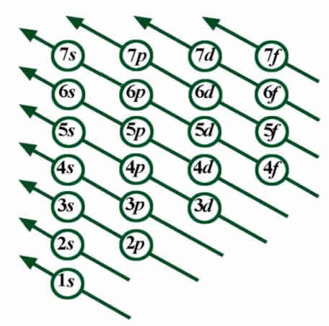
2.2.2 多电子原子核外电子运动状态
在多电子原子中，由于电子之间发生相互作用，导致主量子数相同的个轨道产生分裂，电子在轨道上的能量分布非常复杂，原子轨道能级交错。
例：K的原子序数为19，
不符合能量最低原理，正确的应该是：
真正的原子结构要以实验结果为准，周期表中有例外（如同一族元素电子排布却不同）。
原子轨道的近似能级图

Slide 67

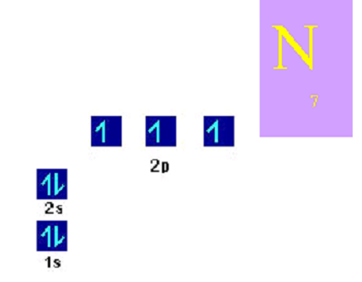
2.2.2 多电子原子核外电子运动状态
洪德规则应用实例:
将原子序数为6的C的2p的电子排布写作：
则不符合洪德规则,正确的方式是占用两个不同的p轨道，
同样的，N原子的电子排布：

Slide 68
2.2.2 多电子原子核外电子运动状态
洪德规则的特例：
等价轨道全充满、半充满或全空的状态是比较稳定的，如：
全充满：s², p⁶, d¹⁰, f¹⁴
半充满：s¹, p³, d⁵, f⁷
全 空：s⁰, p⁰, d⁰, f⁰

Slide 69
2.2.2 多电子原子核外电子运动状态
能级交错排列
1s² <2s² <2p⁶< 3s²< 3p⁶< 4s²< 3d¹⁰< 4p⁶< 5s²< 4d¹⁰< 5p⁶< 6s²< 4f¹⁴< 5d¹⁰< 6p⁶< 7s²< 5f¹⁴< 6d¹⁰< 7p⁶…
练习：写出下列原子的核外电子排布
Ca (20)
Ti (22)
Cr (24)
Zn (30)
Br (35)
1s² 2s² 2p⁶ 3s² 3p⁶ 4s²
1s² 2s² 2p⁶ 3s² 3p⁶ 3d² 4s²
1s² 2s² 2p⁶ 3s² 3p⁶ 3d⁵ 4s¹
1s² 2s² 2p⁶ 3s² 3p⁶ 3d¹⁰ 4s²
1s² 2s² 2p⁶ 3s² 3p⁶ 3d¹⁰ 4s² 4p⁵

Slide 70
2.2.2 多电子原子核外电子运动状态
外层电子排布式
由于化学反应通常只涉及外层电子的改变，所以一般不必写出完全的电子排布式，只需写出外层电子分布式。例如钛原子和锰原子的外层电子分布式分别为：3d²4s²和3d⁵4s²。
当原子失去电子变成离子时，一般是能量最高的电子先失去，这样往往引起电子层数的减少。如Li⁺，Na⁺，K⁺，Ca²⁺等金属离子。

Slide 71
2.2.3 元素周期律
原子的核外电子排列在各能级的轨道上。由于电子数不同，导致最外层轨道上排列的电子数不同。当核外电子数逐渐增加，外层电子数周期性的变化。
由于元素的化学性质主要受最外层电子排布的影响，核外电子排布的周期性导致元素化学性质的周期性，这是元素化学性质周期律的基础，元素周期表是周期律的表现形式。

Slide 72
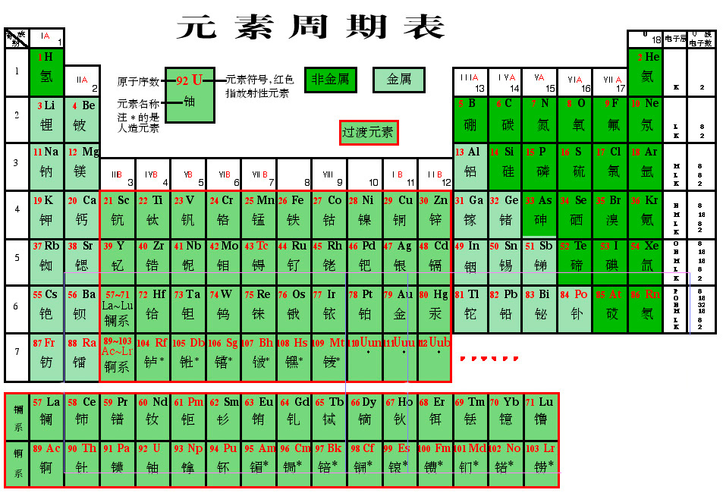
2.2.3 元素周期律

Slide 73
2.2.3 元素周期律
2.2.3.1 电子层结构与族
周期数与族数(长表)
周期数 = 电子层层数 主族(A)元素的族数 = 最外层的电子数
副族(B)元素的族数 = 最外层的电子数+次外层d电子数(除ⅠB、ⅡB、Ⅷ族外)
周期元素的数目 = 相应能级组中原子轨道所能容纳的电子总数

Slide 74
2.2.3 元素周期律
2.2.3.2 电子层结构与区
s-区: ns^{1~2}(ⅠA, ⅡA) p-区: ns^{1~2}np^{1~6}(ⅢA~ⅦA, 0) d-区: (n-1)d^{1~8}ns^{1~2}(ⅢB~ⅦB, ⅧB)(Pd无s电子)
ds-区: (n-1)d¹⁰ns^{1~2} (ⅠB, ⅡB)
f-区: (n－2)f^{1~14}(n－1)d^{0~2}ns²(镧系、锕系) (在d区和f区有例外)

Slide 75
2.2.3.3 元素基本性质的周期性
原子的基本性质如原子半径、氧化值、电离能、电负性等都与原子的结构密切相关，因此也呈明显的周期性。
1) 原子半径
定义：相邻原子核间距离的一半，有金属半径、共价半径和范德华半径。

Slide 76
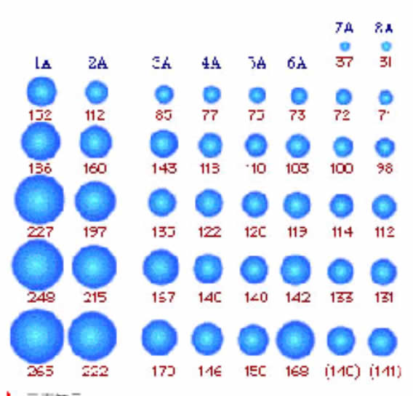
2.2.3.3 元素基本性质的周期性
同周期中，原子半径随原子序数的增加而减小，同族元素则随之增加而增加。

Slide 77
2.2.3.3 元素基本性质的周期性
2) 元素的氧化值
①氧化数与化合价
氧化值（数）：化合物中某元素所带形式电荷(表观电荷数)。
化合价：某元素原子相互化合的数目。
例如：在CH₄、CH₃Cl、CH₂Cl₂、CHCl₃、CCl₄中，C的氧化数分别为-4，-2，0，+2，+4，但其化合价均为4。
任何化合物分子中，各元素氧化值的代数和为零，而多原子离子中各元素氧化值的代数和等于该离子所带电荷数。

Slide 78
2.2.3.3 元素基本性质的周期性
②氧化数与原子结构：
氧化数与原子价电子数相关。
☆主族元素
最高正氧化值从ⅠA到ⅦA由+1升高到+7，最高正氧化值等于元素的族数。
☆副族元素
ⅠB到ⅦB到ⅧB族，最高正氧化值等于族数(ⅠB除外，ⅠB最高正氧化值为2) 。ⅧB元素中只有Ru和Os能达到+8价的氧化值，OsO₄作为细胞固定剂。

Slide 79
2.2.3.3 元素基本性质的周期性
3) 元素的电离能（P26）
金属性表示元素在化学反应中失去电子的能力。
非金属性则表示元素得电子的能力。
电离能：一定的温度、压力下，元素的气态原子失去电子时吸收的能量。
元素的第一电离能I₁：气态原子失去一个电子成为+1 离子所吸收的能量。
元素的第二电离能I₂：气态+1离子再失去一个电子成为+2离子所吸收的能量。

Slide 80
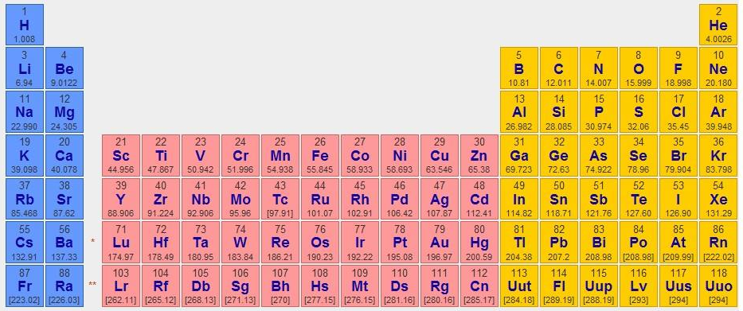
2.2.3.3 元素基本性质的周期性
增加
增加
电离能随原子在周期表中的位置而变化

Slide 81
2.2.3.3 元素基本性质的周期性
4) 电子亲和能
气态原子获得一个电子形成气态-1价离子所释放的能量，为该元素原子的第一亲和能，常用A₁表示。（吸热为正，放热为负）
第二电子亲和能A₂是指-1氧化态的气态阴离子再得到一个电子所需的能量，为正值。
电子亲和能的大小反映了原子得到电子的难易程度，即元素的非金属性的强弱。

Slide 82
2.2.3.3 元素基本性质的周期性
5) 电负性 (p27)
电负性概念用来表示或量度在分子中原子对成键电子吸引能力的相对大小。
原子电负性越大，表明它在分子中吸引成键电子的能力越大（更能获得电子），原子电负性小，表明它在分子中吸引成键电子的能力也越小（更易失去电子）。

Slide 83
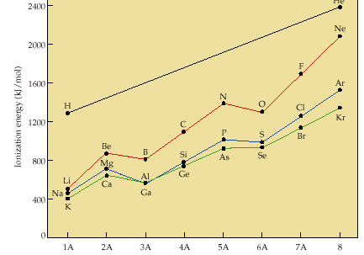
2.2.3.3 元素基本性质的周期性
电负性随原子在周期表中的位置而变化

Slide 84
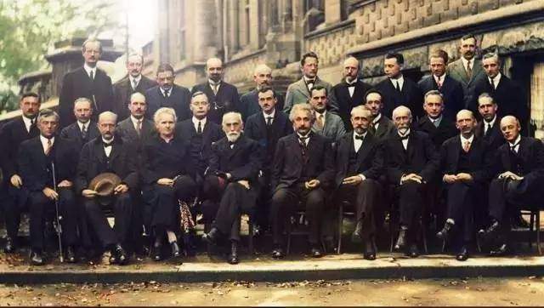
2.2.4 珍贵的历史瞬间
上世纪最伟大科学家合影

Slide 85
2.3 化学键与分子结构
化学键(chemical bond)
大多数物质通过某种强的相互作用将两个或多个原子（离子）结合成分子，这种强的相互作用就成为化学键。
化学键主要包括：金属键、离子键和共价键。
离子键 (ionic bond)
共价键 (covalent bond)
金属键 (metallic bond)
化学键
分子间作用力：范德华力 (Van der Waals force)和氢键(hydrogen bond)。

Slide 86
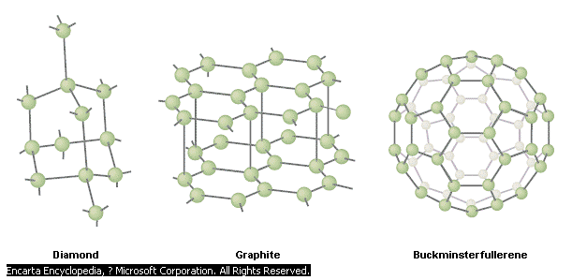
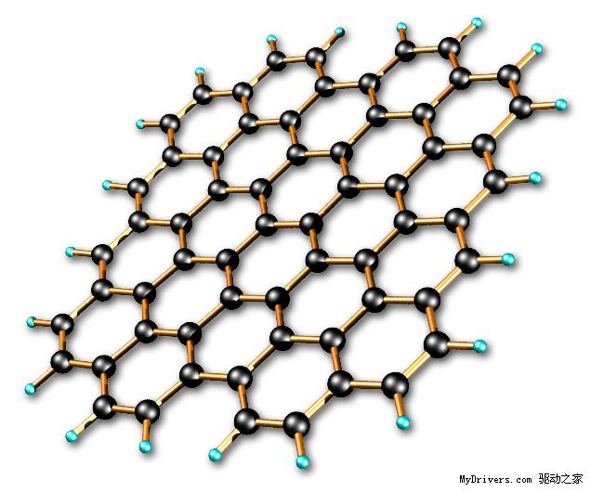
2.3 化学键与分子结构
diamond(金钢石)，graphite(石墨)，fullerene(富勒烯)和graphene (石墨烯)
分子是物质独立存在并保持其化学特性的最小微粒，物质
的性质主要取决于分子的性质，而分子的性质是由分子的结构
决定的。因此，要了解物质的性质，首先就要了解分子本身的
结构-化学键。同时还要了解分子间的作用情况----分子间作
用力。

Slide 87
2.3.1 离子键
①电负性小的活泼金属与电负性大的活泼非金属原子间由于具有达到稳定结构的倾向而发生电子得失，产生正负离子。
②正负离子由于静电引力而相互吸引，充分接近时对离子的外层电子产生排斥力，当吸引力和排斥力相等时，体系能量最低，形成稳定的离子化合物。
③这种由正、负离子之间的静电作用形成的化学键叫做离子键。

Slide 88
2.3.1 离子键
Na⁺ + Cl⁻
NaCl
Na
Cl
Na⁺
Cl⁻
Cs⁺
Cl⁻
典型的离子键晶体结构

Slide 89
2.3.1 离子键
离子键特点：没有饱和性和方向性，通常存在于离子晶体中。
生成离子键的条件: 原子间电负性相差较大，一般要大于2.0左右。
离子电荷：形成离子时原子的得失电子数。
离子的电子层结构：8电子构型。对正离子来说，除了8电子构型外，还有其他类型的外层电子构型。
离子半径：离子在晶体中的接触半径，正离子比原子半径小，负离子比原子半径大。

Slide 90
2.3.1 离子键
（1）离子的电荷
a)主族元素生成的离子: 稀有气体结构(p轨道全充满)
b)过渡元素生成的离子: 离子的d轨道一般都处于半充满状态。
Fe³⁺ : 3d⁶4s^{2 →} 3d⁵ Mn²⁺ : 3d⁵4s² → 3d⁵
（2）离子的电子层结构
简单的负离子: 8电子结构 (如F⁻, Cl⁻和O²⁻等)
正离子: 除了8电子结构外，还有其他多种构型(过渡元素)

Slide 91
2.3.1 离子键
正离子的电子层结构
2e：Li⁺--1s²；Be²⁺--1s²
8e：F⁻--2s²2p⁶；Cl⁻--3s²3p⁶；S²⁻--3s²3p⁶；O²⁻--2s²2p⁶
18e：Ag⁺--4s²4p⁶4d¹⁰；Hg²⁺--5s²5p⁶5d¹⁰
18+2e：Sn²⁺--4s²4p⁶4d¹⁰5s²；Pb²⁺--5s²5p⁶5d¹⁰6s²
9~17e：Fe²⁺--3s²3p⁶3d⁶；Cr²⁺--3s²3p⁶3d³；Mn²⁺--3s²3p⁶3d⁵

Slide 92
2.3.2 共价键
由相同原子形成的单质分子(如H₂、O₂、N₂)和由电负性相近的元素原子形成的化合物(如HCl、H₂O和NH₃)不能用离子键理论解释。因为原子的核外电子间是互相排斥的，原子之间不应结合在一起。
为了解释以上事实，1927年Heitler和London应用量子力学求解氢分子的薛定谔方程后，提出共价键理论。
价键理论
分子轨道理论
杂化轨道理论与分子的空间构型
共价键理论

Slide 93
2.3.2 共价键
同种非金属元素或电负性数值相差不大的不同种元素(一般均为非金属，有时也有金属与非金属) ，一般以共价键形成共价型单质或共价型化合物。即生成分子的两原子分别提供未成对电子参与成键，这些电子为两者共有。这种原子间靠共用电子对结合的化学键叫做共价键。如: H－H，Cl－Cl，H－Cl，N≡N，“－”表示共用的电子对。
共价键形成过程常用的理论解释有两种：价键理论和分子轨道理论。

Slide 94
2.3.2.1 价键理论
① Lewis’s classical theory(1916)：a) 分子中原子通过共用电子对形成共价键。b) 每个原子尽可能达到稳定的稀有气体原子的电子构型。
不足：不能解释电子为什么不互相排斥。
O O
.×
.×
N N
H H
.
.
.
×
.
×
×
×
② Heitler-London theory(1927)：用量子力学理论处理两个氢原子形成氢分子过程，体系能量变化情况。a)自旋相反的单电子原子可配对形成共价键；b)原子轨道成键满足最大重叠原理。

Slide 95
2.3.2.1 价键理论
③Pauling-Slater theory：对前两个理论加以系统化。
（1）氢分子中共价键的形成
E
E_{A}
0
D
E_{S}
-458 kJ/mol
R₀
74pm
R
排斥态
基态

Slide 96
2.3.2.1 价键理论
（2）价键理论基本要点
电子配对原理：当两个原子各有一个自旋相反的未成对电子时，可配对形成稳定的、公用的共价单键。有两个或三个单电子可形成双键或三键。
能量最低原理：自旋相反的单电子配对使体系能量降低。
原子轨道最大重叠原理：原子轨道重叠越大，两核间电子概率密度越大，形成的共价键越牢固。。
总之，价键理论认为，共价键是有自旋相反的电子配对，按原子轨道最大重叠方式形成，使体系能量最低。

Slide 97
2.3.2.1 价键理论
（3） 共价键的基本特征
结合力的本性是电性的
共用电子对不是固定在重叠区
共价键具有饱和性：自旋相反的电子配对成键以后，就不会再与其它原子的未成对电子配对成键
共价键具有方向性：原子轨道相互重叠形成共价键时，原子轨道要满足最大重叠原则
y
y
1s
H
H₂O
2p_{y}
+
1s
2p
x
-
+
x
H
+
+
Cl
H
H
Cl
O
-
1s
2p_{x}
原子轨道在空间的不同伸展方向决定了共价分子的空间构型。

Slide 98
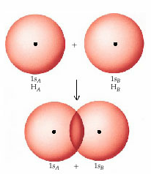
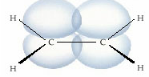
2.3.2.1 价键理论
（4）共价键的类型
σ键：原子轨道沿两核连线方向以“头碰头”方式进行重叠。
π键：原子轨道以肩并肩方式重叠，一般没有σ键牢固，比较容易断裂。因此含双键或三键的化合物比较容以参加化学反应。
σ键
π
键

Slide 99
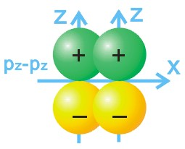
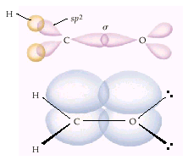

2.3.2.1 价键理论
σ键：CH₄和-OH
π键：如N≡N和HC≡CH

Slide 100
2.3.2.1 价键理论
（5) 配位键
形成条件：成键原子一方有孤对电子（电子给予体）,另一方有空轨道（电子接受体）。
配位键属于σ键。
C
O

Slide 101
2.3.2.2 分子轨道理论
价键理论的不足：
价键理论较好地说明了共价键的形成和共价分子的空间构型，但不能解释O₂中为什么具有未成键的单电子的现象，即O₂具有磁性。又如 H₂⁺ 中不存在配对电子，但可稳定存在，为什么？回答这些问题，需要分子轨道理论（MO）。

Slide 102
2.3.2.2 分子轨道理论
（1）分子轨道理论
分子轨道理论是原子结构理论在分子体系中的自然推广，Mulliken因此获得1966年诺贝尔化学奖。
该理论强调分子的整体性，其主要观点为：当原子形成分子后，电子不再局限于个别原子的原子轨道，而是从属于整个分子的分子轨道。
当两个原子轨道（波函数）以相加形式组合时，可以得到成键分子轨道，其中电子云密度较高，能量降低，以相减方式组合时，则得到反键分子轨道，核间电子云密度下降，能量升高。

Slide 103
2.3.2.2 分子轨道理论（MO）
（2）组成有效分子轨道的条件
分子轨道由原子轨道线性组合而成，轨道数目不变，轨道能量发生变化。参与组成分子轨道的原子轨道必须满足以下条件：
① 对称性匹配；② 能量相近；③ 最大重叠。
分子轨道电子排布同样遵循原子轨道上电子排布原则：① Pauli 不相容原理；② 能量最低原理；③ Hund规则。

Slide 104
2.3.2.2 分子轨道理论
（3）分子轨道能级图
Antibonding MO σ_{1s}*
Energy
Node
Subtract
(1s-1s)
Energy of isolated H atoms
Isolated H atoms
(1s+1s)
Add
Bonding MO σ_{1s}
成键分子轨道(能量比原子轨道能量低)：σ_{1s} , σ_{2s} , σ_{2px} …, π_{2py} , π_{2pz}
反键分子轨道(能量比原子轨道能量高)：σ_{1s}*, σ_{2s}*, σ_{2px}*…, π_{2py}*, π_{2pz}*
轨道能量由光谱数据测定！

Slide 105
2.3.2.2 分子轨道理论
Energy level diagram
σ*_{2p}
(1)O、F和Ne原子的2s和2p轨道能量的差别大，当两个原子互相接近时，不发生2s 和2p轨道之间的相互作用，分子轨道能级如图。。
Energy
π*_{2p}
π_{2p}
2p
2p
σ_{2p}
σ*_{2s}
2s
2s
σ_{2s}
AO
MO
AO
MO energy levels for O₂、F₂、Ne₂
Without 2s–2p mixing
O₂(16e)：(σ_{1s})²(σ*_{1s})²(σ_{2s})²(σ*_{2s})²(σ_{2px})²(π_{2py})²(π_{2pz})² (π*_{2py})¹(π*_{2pz})¹(σ*_{2px})⁰

Slide 106
2.3.2.2 分子轨道理论
σ*_{2p}
(2) B，C和N原子的2s和2p轨道能量的差别小，当两个原子互相接近时，发生2s和2p轨道之间的相互作用，分子轨道能级如图。
Energy
π*_{2p}
σ_{2p}
2p
2p
π_{2p}
σ*_{2s}
2s
2s
σ_{2s}
AO
MO
AO
MO energy levels for B₂、C₂、N₂
With 2s – 2p mixing
N₂ (14e)：(σ_{1s})² (σ*_{1s})²（σ_{2s})²(σ*_{2s})²(π_{2py} )²(π_{2pz} )² (σ_{2px})² (π*_{2py})⁰(π*_{2pz})⁰(σ*_{2px})⁰

Slide 107
2.3.2.2 分子轨道理论
应用举例
(1) He₂：(σ_{1s})²(σ_{1s}*)²，键级= 0。一对成键电子进入成键轨道降低的能量被一对反键电子进入反键轨道升高的能量抵消，总能量未降低，因此等于没有形成分子。
(2) H₂⁺：(σ_{1s})¹，键级= 0.5。总能量降低，所以能稳定存在！
(3) O₂：(σ_{1s})²(σ*_{1s})²(σ_{2s})²(σ*_{2s}) ²(σ_{2px})²(π_{2py})² (π_{2pz})²(π*_{2py})¹(π*_{2pz})¹，键级 = 2。 ，两个单电子，具有磁性！
(4) N₂：(σ_{1s})²(σ*_{1s})²(σ_{2s})²(σ*_{2s})²(σ_{2px})²(π_{2py})²(π_{2pz})² ，键级 = 3。总能量降低多，键级等于3，很稳定！
键级 =(成键电子数 – 反键电子数)/2
…
:
O O
…
:

Slide 108
2.3.2.3 杂化轨道与分子空间构型
杂化轨道理论
若干个能量相近的原子轨道可以混杂成同样数目的能量完全相同的新的原子轨道，这种新的原子轨道称为杂化轨道。
等性杂化---在同一类杂化中形成的杂化轨道的性质完全相同。
不等性杂化---由于孤对电子的存在,使各个杂化轨道中所含得成份不同的杂化叫作不等性杂化。
共价型分子在空间排列构成的几何形状，称为分子的空间构型。

Slide 109
2.3.2.3 杂化轨道与分子空间构型
轨道杂化特征
① 能量相近的轨道可以杂化，杂化后轨道能量相同。
(ns np) (ns np nd) ((n-1)d ns np)
② 杂化后成键能力增强。
③ 杂化前后轨道数目不变。
④ 杂化后轨道伸展方向，形状发生改变。

Slide 110

2.3.2.3 杂化轨道与分子空间构型
(1) 等性sp杂化
Be：1s²2s²
激发
杂化
2p
2p¹
2p
2s²
2s¹
2sp
BeCl₂分子结构，呈直线型结构

Slide 111


2.3.2.3 杂化轨道与分子空间构型
BeCl₂共价键结构

Slide 112
2.3.2.3 杂化轨道与分子空间构型
(2) 等性sp²杂化
BF₃分子，呈平面三角形结构，键角120°。
B：1s²2s²2p¹
激发
杂化
2p¹
2p²
2p
2s²
2s¹
3sp²
+
hybridization
s orbital
p_{x} orbital
p_{z} orbital
3sp² hybrid orbitals

Slide 113


2.3.2.3 杂化轨道与分子空间构型
BF₃分子结构

Slide 114
2.3.2.3 杂化轨道与分子空间构型
(3) 等性sp³杂化
CCl₄分子，呈四面体形结构，键角109°28‘
激发
杂化
2p²
2p³
2s²
2s¹
4sp³
C 1s²2s²2p²
2s²2p_{x}¹2p_{y}¹2p_{z}⁰ 2s¹2p_{x}¹2p_{y}¹2p_{z}¹
1s + 1p_{x} + 1p_{y} + 1p_{z} 4 sp³
每个轨道有一个电子。
激发
杂化

Slide 115




2.3.2.3 杂化轨道与分子空间构型
CH₄分子结构

Slide 116
2.3.2.3 杂化轨道与分子空间构型
(4) 不等性杂化(sp³)
NH₃ (107°) 和H₂O (104°40’)结构出现例外：
N 1s²2s²2p³
2s²2p_{x}¹2p_{y}¹2p_{z}¹
O 1s²2s²2p⁴
2s²2p_{x}²2p_{y}¹2p_{z}¹
杂化轨道理论认为二者均为sp³杂化，但由于部分杂化轨道上为孤对电子所占用，导致NH₃和H₂O的键角与甲烷 (109°28’ ) 的不一样，这就是不等性杂化。

Slide 117


2.3.2.3 杂化轨道与分子空间构型
水分子与氨分子的键角

Slide 118


2.3.2.3 杂化轨道与分子空间构型
V型 三角锥形

Slide 119

2.3.2.3 杂化轨道与分子空间构型
PH₃分子结构

Slide 120


2.3.2.3 杂化轨道与分子空间构型
(5) s-p-d型杂化
Cl
Cl
P
Cl
Cl
Cl
PCl₅
三角双锥
sp³d hybrid
三角双锥

Slide 121


2.3.2.3 杂化轨道与分子空间构型
F
F
F
S
F
F
F
sp³d² hybrid
SF₆
八面体
sp³d² hybrid
八面体

Slide 122
2.3.2.3 杂化轨道与分子空间构型
杂化轨道的类型与空间结构的关系
杂化类型 | sp | sp² | sp³ | sp³d | sp³d²
用于杂化的原子轨道数 | 2 | 3 | 4 | 5 | 6
杂化轨道数 | 2 | 3 | 4 | 5 | 6
空间构型 | 直线型 | 平面三角形 | 四面体 | 三角双锥体 | 八面体
实例 | BeCl₂, CO₂ | BF₃, BCl₃ | CH₄, CCl₄ | PCl₅ | SF₆, SiF₆²⁻

Slide 123
2.3.2.3 杂化轨道与分子空间构型
例题：
分别说明C₂H₂、C₂H₄和C₂H₆中C原子杂化类型。
① C₂H₂中C原子sp杂化，C与C之间一个σ键 、两个π键，C与H之间一个σ键 。C-Cσ键与C-H之间为线性。
② C₂H₄中C原子sp²杂化，C与C之间一个σ键 、一个π 键 ，C与两个H之间形成两个σ键 。 C-Cσ键与两个C-H键之间为平面三角形构型。

Slide 124
2.3.2.3 杂化轨道与分子空间构型
③ C₂H₆中C原子sp³杂化，C与C之间一个σ键 ，C与三个H之间形成三个σ键 。C-Cσ键与三个C-H键之间为四面体构型。
H
H
H
H
H
H
H
H
C
C
C
C
C
C
H
H
H
H
C₂H₂、C₂H₄和C₂H₆分子的结构示意图

Slide 125
2.3.3 金属键
金属的通性：
密度大：离子与自由电子间的紧密结合。
金属光泽：自由电子吸收和发射可见光。
导热性：自由电子运动迅速传导热量。
导电性：自由电子在电场作用下的定向运动。
良好的机械加工性：相邻原子层发生滑动，不影响金属键。
金属键可以认为是由多个原子或离子共有一些流动的自由电子所组成，金属原子或离子沉浸在电子的海洋中.
两种理论：1）自由电子气模型 2）能带理论。

Slide 126
2.3.3.1 自由电子气模型
金属原子最外层电子不完全属于哪一个原子，而能在整个金属晶体中自由流动，叫做自由电子。自由电子和金属原子之间产生没有方向性的“胶合” 作用力，称为金属键。
金属的自由电子气模型很好地解释了金属的通性，但由于没有考虑到电子的波动性质，无法定量解释诸多特性。
-
+
+
+
+
-
-
-
-
+
+
-
+
+
-
-
-
+
-
+
+
-
+
-
Metallic structure

Slide 127
2.3.3.1 自由电子气模型
-
-
-
-
-
-
+
+
+
+
+
+
+
+
-
-
-
-
-
-
+
+
+
+
+
+
+
+
-
-
-
-
-
-
+
+
+
+
+
+
+
+
良好的机械加工性能
低温
高温
温度升高，导电性能降低
由于金属原子核振动
占据的有效体积
金属原子核

Slide 128
2.3.3.2 金属键的能带理论
① 按MO法则，金属晶体看作一个大分子，将能级相同的n个原子轨道(1s-1s、2s-2s、2p-2p、3s-3s、……)线性组合成n个分子轨道，n个分子轨道构成一个能带(如1s能带、2s能带、 2p能带、3s能带、……)。
② n个分子轨道可容纳2n个电子，n的数值越大，同一能带中的分子轨道能量越接近。

Slide 129
2.3.3.2 金属键的能带理论
③ 由充满电子的原子轨道重叠形成的能带为满带；
由未充满电子的原子轨道重叠形成的能带为导带；
由无电子的原子轨道重叠形成的能带为空带；
能带与能带之间的间隔是电子不能存在的区域，为禁带；
价电子所在的能带为价带；
相邻能带相互重叠的区域为重带(叠带)；
满带与空带重叠，会使满带变成导带。

Slide 130
2.3.3.2 金属键的能带理论
E
E
空带
导带
空带
2p⁰
重叠
2s¹
导带
满带
2s²
满带
禁带
1s²
满带
1s²
n个锂原子轨道组成的能带
n个铍原子轨道组成重叠能带(无禁带)

Slide 131
2.3.3.2 金属键的能带理论
E
E
3s¹
空带
导带
3p⁰
3p能带
3s能带
满带
禁带
3s²
3s能带
2p⁶
2p能带
2p⁶
2p能带
2s²
2s能带
2s²
2s能带
1s²
1s能带
1s²
1s能带
钠能带结构示意图
镁能带结构示意图

Slide 132
2.3.3.2 金属键的能带理论
根据能带理论，可以很好地解释导体、半导体和绝缘体导电性能的差异，在于禁带的宽度及价带电子的分布状况。
① 导体：价带为导带或重带，禁带宽度E_{g} ≤ 0.3 eV。外电场作用下，电子可由满带带结构跃迁至空带,如金属导体。
② 半导体：价带为满带，但禁带宽度不大，0.3 eV ≤ E_{g} ≤ 3 eV，一般条件下，满带中的电子不能跃迁至空带，不能导电；但在光照或加热条件下，满带中的电子吸收足够的能量后，可跃迁至导带，具有导电性。如单晶硅、单晶锗等。
③ 绝缘体：价带为满带，禁带宽度大，E_{g} ≥ 5 eV，外电场作用下，外电场作用下，满带中的电子不能越过禁带跃迁至空带，因而不能导电。如金刚石。

Slide 133

2.3.4 分子间力和氢键
2.3.4.1 分子的极性
分子中正、负电荷的电量是相等的，分子总体上呈电中性。
正负电荷中心重合的分子叫作非极性分子，不重合的分子叫作极性分子。
分子的极性不但与键的极性有关，而且还与分子的空间构型（对称性）有关。

Slide 134
2.3.4.1 分子的极性
δ⁻
δ⁻
N
..
H
O
O
:
H
107.3º
H
δ⁺
H
H
δ⁺
H
H
H₂O
NH₃
Li
F
Li
F
δ⁺
δ⁻
252 pm
156 pm
C
O
Polar covalence in an “ionic” solid
分子正负电荷不重叠--极性分子

Slide 135
2.3.4.1 分子的极性
Shared electron pair
(Covalent) bond
F
+
F
F
F
Two fluorine atoms
A fluorine molecule
δ⁻
δ⁺
δ⁻
O
O
C
O
O
No permanent dipole moment
Carbon dioxide
分子正负电荷重叠--非极性分子

Slide 136
2.3.4.1 分子的极性
极性与物质的溶解性
相似相容：极性溶质易溶于极性溶剂；非极性(或弱极性)溶质易溶于非极性（或弱极性）溶剂。
极性溶剂：水、丙酮、乙醇、乙酸、乙醚等。
非极性(弱极性)溶剂：苯、甲苯、汽油、四氯化碳、三氯甲烷、四氯乙烯等。

Slide 137
2.3.4.2 分子的电偶极矩
分子的极性可以用电偶极矩来衡量。若分子中正、负电荷中心所带的电量为q，距离为d，两者的乘积叫做电偶极矩（μ），单位为C·m。μ的数值可由实验测出。μ的数值越大表示分子的极性越强，为0则是非极性分子。
μ = q×d
μ = 0，非极性分子； μ ≠ 0，极性分子

Slide 138
2.3.4.3 分子间的作用力
分子间的相互作用力一般可分为色散力、诱导力、取向力、氢键和疏水作用。
色散力、诱导力和取向力也就是通常所说的范德华力，通常所指的分子间力就是指这3种力。

Slide 139

2.3.4.3 分子间的作用力
(1) 色散力
瞬间偶极之间的异极相吸而产生的分子间力。存在于所有分子间，一般是最主要的分子间力。

Slide 140

2.3.4.3 分子间的作用力
（2）诱导力
诱导偶极与固有偶极之间的分子间力。存在于极性分子之间，以及极性分子与非极性分子之间，一般较小。

Slide 141

2.3.4.3 分子间的作用力
(3) 取向力
由固有偶极之间的作用而产生的分子间力。存在于极性分子之间，当分子极性很大时，才可能以取向力为主。

Slide 142
2.3.4.3 分子间的作用力
非极性分子之间：色散力；
极性分子之间：色散力、取向力、诱导力；
极性与非极性分子之间：色散力、诱导力；
色散力存在于所有分子之间，一般也是最主要的。
只有当分子极性很强时，才可能以取向力为主，如H₂O。
诱导力一般较小。

Slide 143
2.3.4.3 分子间的作用力
分子间力的特点
① 永远存在于分子或原子间；
② 能量小：0.2~50 kJ·mol⁻¹，比化学键的键能约小一至二个数量级；
③ 无方向性和无饱和性；
④ 作用范围较小（0.3~0.5 nm），并且随分子之间的距离的增加而迅速减小。

Slide 144

2.3.4.4 氢键
赤裸的氢核与含有孤对电子的电负性强的带负电的原子（N， F和O)充分靠近而产生的力。可存在于分子间和分子内。
H₂O中的氢键

Slide 145

2.3.4.4 氢键
氢键的特点：
a) 键能4~45 kJ/ mol, 稍强于分子间力。
b) 氢键具有有方向性(X、H、Y在一条直线上，距离最远，斥力最小)及饱和性(H只与一个Y形成氢键) 。
c) 氢键的存在使化合物的溶解度、黏度、硬度和沸点均有所增加。

Slide 146

2.3.4.4 氢键
氢键应用举例

Slide 147
2.3.4.5 分子间作用力对物性的影响
分子间力较大时，一般物质的熔点和沸点较高。分子体积越大，变形性越大，色散力越大。含有氢键的物质的熔点、沸点比其同类型无氢键存在的物质的要高。
如： F₂ Cl₂ Br₂ I₂
沸点升高
说明下列物质熔沸点的高低：SiF₄ 、SiCl₄ 、SiBr₄ 和SiI₄。
PF₃、PCl₃、PBr₃和PI₃。

Slide 148
2.3.4.5 分子间作用力对物性的影响
例1. HCl、HBr、HI的熔、沸点随着色散力的增加而升高，但HF例外。
例2. C₂H₅OH (沸点78.5 ℃)在水中溶解度比CH₃-O-CH₃(甲醚，沸点-23 ℃)大得多。
例3. 对硝基苯酚可形成分子间氢键(沸点110 ℃，在水中溶解度大，在苯中溶解度小)，邻硝基苯酚可形成分子内氢键(电荷内部中和，沸点45 ℃，在水中溶解度小，在苯中溶解度大，相似相容原理)。
O
O
O
O
N
H
N
O
OH

Slide 149
2.3.5 晶体结构
2.3.5.1 晶体与非晶体
2.3.5.2 晶体的基本类型
2.3.5.3 晶体的缺陷与非整比化合物

Slide 150
2.3.5.1 晶体与非晶体
物质通常以气态、液态和固态三种形式存在，固体物质可分为晶体和非晶体，晶体中物质微粒的排列表现出周期性和对称性的特征。大多数固体物质为晶体。
晶体具有一定的几何形状和一定的熔点，大都具有各向异性的物理特征。非晶体无一定的外形和固定熔点，大都具各向同性。

Slide 151


2.3.5.1 晶体与非晶体
晶格
晶格: 组成晶体的正负离子在空间呈有规则的排列。
晶胞: 是晶体中的最小的周期单位，通过晶胞在空间平移无隙地堆砌而成晶体。
晶体有七种晶系和14种形式。

Slide 152
2.3.5.2 晶体的基本类型
（1）离子晶体
离子晶体中的物质微粒是正离子和负离子，彼此之间以离子键相结合。
特点：
a) 由于是以离子键结合，所以一般具有较高的熔点和较大的硬度，延展性差，脆性大。
b) 阴阳离子相互接触稳定；配位数大，稳定。

Slide 153



2.3.5.2 晶体的基本类型
NaCl型，6:6
(红球－Na⁺, 绿球－Cl⁻)
CsCl型，8:8
(红球－Cs⁺, 绿球－Cl⁻)
ZnS型，4:4
(红球－Zn²⁺, 绿球－S²⁻)
AB型离子化合物的三种晶胞示意图

Slide 154

2.3.5.2 晶体的基本类型
(2) 原子晶体
原子晶体中对称的排列的物质是原子，原子之间以共价键形成一个整体。
一个原子的配位原子数目取决于它的杂化轨道数，一般不大。
原子晶体通常有非常高的熔点和硬度。

Slide 155

2.3.5.2 晶体的基本类型
(3) 分子晶体
分子晶体中对称排列的物质是分子，分子之间以分子间力相结合。
由于分子间力没有方向性和饱和性。所以分子晶体尽可能趋于紧密方式堆积，其配位数可高达12。
分子晶体具有较低的熔点、沸点和较小的硬度，一般不导电。
CO₂晶体结构

Slide 156
2.3.5.2 晶体的基本类型
（4）金属晶体
金属晶体是金属原子或离子彼此靠金属键结合而成的。金属键没有方向性，金属晶体内原子以配位数高为特征。
体心立方
K Na Fe
面心立方
Ca Al Cu
六方密堆积
Mg Ti Hg

Slide 157
2.3.5.2 晶体的基本类型
（5）过渡型晶体
有别于基本的四种晶体类型，属于过渡型— 链状结构和层状结构。
1）链状结构晶体-天然硅酸盐晶体、石棉晶体等。
Si
O
硅酸盐负离子单链结构

Slide 158

2.3.5.2 晶体的基本类型
2）层状结构晶体--石墨晶体、六方氮化硼BN等
石墨具有层状结构，称为层状晶体。

Slide 159
2.3.5.2 晶体的基本类型
石墨晶体的特征
同一层：C-C 键长为142 pm，C 原子采用 sp² 杂化轨道，与周围三个 C 原子形成三个σ键，键角为 120º，每个 C 原子还有一个 2p 轨道，垂直于sp² 杂化轨道平面，2p 电子参与形成了π键，这种包含着很多原子的π键称为大π键。
层与层间：距离为 340 pm，靠分子间力结合。
因此，石墨晶体中既有共价键，又有分子间力，是混合键型的晶体。

Slide 160

2.3.5.2 晶体的基本类型
石墨晶体的特征
由于石墨晶体中的大π 键具有离域性，电子可沿着平面层方向移动，使石墨具有良好的导电性和传热性。 石墨晶体中，层间碳原子之间的作用力远小于层内碳原子之间的作用力，所以石墨的层间易滑动，因此，石墨在工业上常用做固体润滑剂和铅笔芯的原料。
石墨烯是一种二维的石墨材料，是最薄、最坚硬的纳米材料，它几乎是完全透明的。因为它的电阻率极低，因此被期待可用来发展出更薄、导电速度更快的新一代电子元件或晶体管。

Slide 161

2.3.5.3 C₆₀与碳纳米管
C₆₀是由60个碳原子组成的球形分子，是由 20个6元环和12个5元环围成的一个封闭的球形分子，形同足球。
C₆₀分子中有60个顶点，90条棱边。球形分子的直径约为10埃，内有1个空腔，直径为 3.6埃，可以容纳一个其它原子。
每个碳原子余下1个p轨道，可以组成60个p 轨道形成的共轭π键，这种共轭称为球面共轭。
碳纳米管的抗拉强度达到50~200 Gpa，是钢的100倍，密度却只有钢的1/6，至少比常规石墨纤维高一个数量级。它是最强的纤维，在强度与重量之比方面，这种纤维是最理想的。如果用碳纳米管做成绳索，是迄今唯一可从月球挂到地球表面而不会被自身重量拉折的绳索。

Slide 162
2.3.5.3 C₆₀晶体
固态C₆₀的晶体结构已经由X-射线粉末衍射分析确定为面心立方结构，晶格参数a = 1.420 nm。每个单胞中含有4个C₆₀分子，分别占据顶角和面心位置。C₆₀之间主要由范德华力相结合。
C60因其独特的原子 结构而具有独特的性格，它的强度是钢的200倍，它的硬度甚至超过了“以硬度之王”著称的金刚石。由于碳是构成有机分子的基础元素，C60 具有耐压、耐磨、抗腐蚀、抗辐射等无与伦比的化学、物理性能。

Slide 163
2.3.5.4 金刚石
金刚石的化学成分是C，是目前已知的硬度最高的材料，可以作为高硬切削材料和磨料、钻井用的钻头等。纯净的金刚石具有极好的导热性，因此可以作为集成电路中的散热片。天然的金刚石矿物中通常含有Si、Al、Ca、Mg、Mn、Ti、Cr和N等杂质。
纯净的金刚石无色透明，含有微量杂质时将产生不同的颜色，如含Cr呈天蓝色，含Al呈黄色，含石墨则呈黑色。目前金刚石已经能够人工合成。

Slide 164
2.3.6 晶体缺陷
实际晶体中大多存在着结构缺陷，晶体缺陷通常有点缺陷、线缺陷和面缺陷合体缺陷。
缺陷的存在使晶体的机械强度降低，但大量（线缺陷）位错的存在会阻碍位错的运动，反而提高晶体的强度。
此外缺陷的存在会提高半导体的导电率等。

Slide 165

2.3.6.1 晶体缺陷

Slide 166
2.3.7 非整比化合物与非线性光学材料
通常的化合物，其组成元素的原子数具有简单的整数比（如A_{a}B_{b})
非整比化合物，其原子数并不具有简单的整数比，一般表示为： A_{a}B_{b+δ}
非整比化合物的存在，与实际晶体的缺陷有关。
非线性光学晶体是一种特殊的晶体材料，能对激光进行调频、调相、调偏振方向等技术处理，在激光领域具有广泛的应用。

Slide 167
2.4 元素化学
在周期表中，除了氢和右上部分共22中非金属元素外，其余88中均为金属元素。
元素化学就是对大气、地壳、海洋中的各种元素的单质和化合物的性质、结构特征、提权方法、制备方法和变化规律等进行研究。

Slide 168
2.4.1 金属元素
1) 金属分类
黑色金属：Fe、Mn、Cr
有色金属：其余
轻金属：ρ < 5 g·cm⁻³，Na、K、Mg、Ca、Sr、Ba、Al和Ti。
重金属：ρ > 5 g·cm⁻³，Cu、Ni、Pb、Zn、Sn、Sb、Co、Hg、Cr和Bi。
贵金属：Au、Ag、Ru、Pd、Rh、Os、Ir和Pt。
稀有金属：Li、Rb、Be、Cs、Ga、In、Ti、Ge、Zr、Hf、Nb、Mo、W及稀有金属。
放射性金属：Fr、Tc、Ra及锕系元素。

Slide 169
2.4.1.1 概述
2) 金属物理性质
一般密度大，有金属光泽，能导电和导热，具有延展性，硬度较大。
唯一的液态金属：Hg； 密度最大的金属：Os；
硬度最大的金属：Cr； 最易熔的金属：Hg；

Slide 170
2.4.1.1 概述
3）金属的晶体结构
体心立方堆积：配位数8，空间利用率68％；
面心立方堆积：配位数12，空间利用率74％；
六方紧密堆积：配位数12，空间利用率74％。
4）金属元素的特点
电负性小，在进行化学反应过程中倾向于失去电子，表现为较强的还原性，特别是属于IA、IIA簇的元素具有很强的还原性。

Slide 171
2.4.1.2 各区金属元素的基本性质
（1）s区金属-IA、IIA
碱金属（氧化物水溶液呈强碱性） ：ns¹
碱土金属（氧化物水溶液呈碱性，氧化物难溶于水且难熔融，呈土性）： ns²
a) 与O₂反应
S区金属十分活跃，具有很强的还原性，与氧反应能生成氧化物、过氧化物和超氧化物。
正常氧化物：Li₂O，BeO，MgO等（O²⁻）
过氧化物：Na₂O₂，BaO₂等（ O₂²⁻ : -O-O-），是强氧化剂，遇到棉花木炭等还原性物质，会发生爆炸。
超氧化物：KO₂，BaO₄等（O₂⁻），可作为储氧剂。

Slide 172
2.4.1.2 各区金属元素的基本性质
（2）p区金属-ⅢA~ⅥA
ns²np^{1~4}价电子层构型。包括：
ⅢA族：铝、镓、铟、铊；
ⅣA族：锗、锡、铅（过渡型晶体结构）；
VA族：锑、铋；
ⅥA族：钋（稀有放射性元素）。
Al为轻金属，较活泼，容易与氧化合，但在空气中铝表面能立即生成一层致密的氧化物保护膜，阻止了氧化反应的进一步进行。因此，常温下铝在空气中很稳定。

Slide 173
2.4.1.2 各区金属元素的基本性质
（3）过渡金属
d区：ⅢB~Ⅷ族；
ds区：IB、IIB族（不含镧、锕以外的镧锕系元素）。
价电子层构型(n-1)d^{1~10}ns^{1~2}(钯为4d¹⁰5s⁰)。过渡金属的价电子不仅包括最外层的s电子，还包括次外层的全部或部分d电子。
（4）稀土金属
包括Sc、Y、La和La系元素。稀土金属的化学性质相似。最外层只有2个电子，原子半径又较大，在化学反应中容易失去电子，所以稀土金属的化学性质很活泼。

Slide 174
2.4.2 非金属元素
2.4.2.1 非金属单质的性质
（1）非金属单质的结构与物理性质
大多数的非金属单质不是分子晶体就是原子晶体。
小分子物质：X₂(卤素)、O₂、N₂、H₂等。气体，固体时为分子晶体，熔点、沸点都很低。
多原子分子物质：S₈、P₄、As₄等。固体，为分子晶体，熔点、沸点不高，易挥发。
大分子物质：金刚石、晶体硅、硼等。为原子晶体，熔点、沸点都很高，不易挥发。

Slide 175
2.4.2.2 非金属元素的氢化物
(1) 氢化物的还原性
非金属元素氢化物大多具有不同程度的还原性，而且随非金属元素电负性的减小而增强。在SiH₄和PH₃中，由于Si和P的电负性比H小，所以氢显示-1氧化值，它们与氧化剂反应时能表现出较强的还原性。如：
SiH₄ + 2KMnO₄ = K₂SiO₃ + 2MnO₂ + H₂O + H₂
2PH₃ + 4O₂ = P₂O₅ + 3H₂O

Slide 176
本章复习
基本概念
聚集状态、原子模型、玻尔理论、波粒二象性、波函数和原子轨道、四个量子数、核外电子排布和元素周期律。
化学键与分子结构、价键理论、分子轨道理论杂化轨道理论。
离子键、共价键、分子间力和氢键的定义和区别。
sp，sp²，sp³和不等性sp³杂化轨道与分子构型的关系。
离子晶体、原子晶体、分子晶体以及过渡晶体的物理通性。

